Slide 1
第7章 认识Access 2010
7.1 Access 2010简介
7.2 Access 2010的运行环境
7.3 Access 2010的操作环境★ ★
7.5 Access 2010的数据库对象★ ★ ★ ★

Slide 2
7.1 Access 2010简介
Access 2010的主要功能和特点：
（1）提供了与SQL Serve、Oracle、Sybase的接口
（2）可方便与Excel、Word、Outlook等共享信息
（3）提供了丰富的内置函数和程序开发语言VBA
（4）通过数据库文件来组织保存数据库对象，并提供了各种生成器、设计器和向导，进行快速、方便地创建数据库对象和各种控件
（5）提供Backstage视图
（6）提供了种类繁多的数据库模板
（7）提供了表达式生成器

Slide 3
7.2 Access 2010的运行环境
1、硬件环境
2、软件运行环境

Slide 4
Access 2010的启动与退出
1. Access 2010的启动
常用的启动方式有4种
2. Access 2010的退出
从Access 2010的启动窗口中，单击右上角的“关闭”按钮，或者“文件”选项卡中的“退出”按钮。

Slide 5
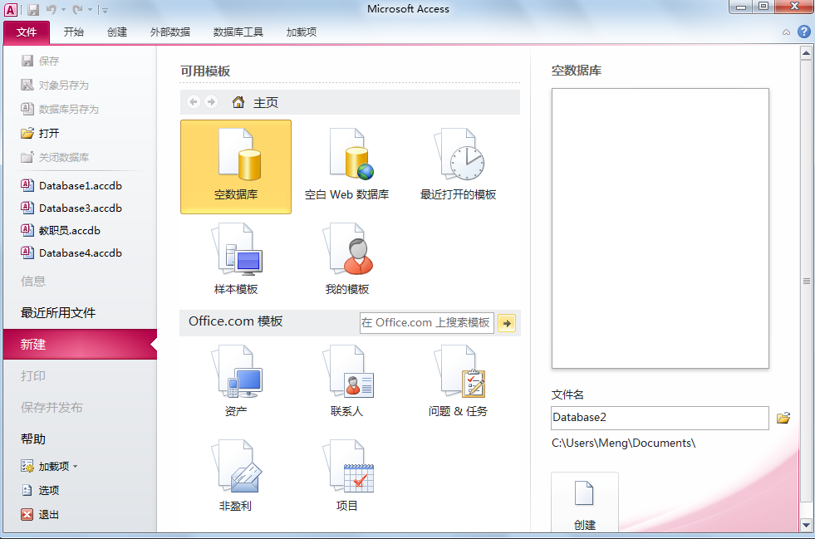
7.3 Access 2010的操作环境
1、Backstage 视图
启动 Access 2010成功后，首先看到的窗口就是 Backstage 视图，这里称为Access 2010的启动窗口。
初次使用Access 2010时，首先要利用Backstage 视图提供的功能创建数据库，然后再依次创建数据库中的各个对象。

Slide 6
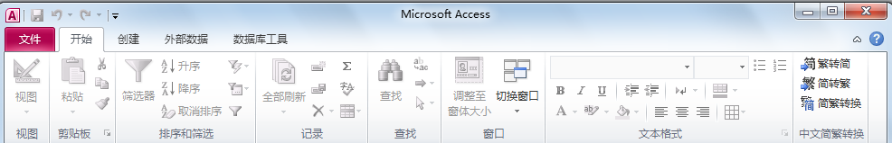
2、功能区
如图7-5所示。
每个选项卡根据命令的作用，又分为多个选项卡组，简称组。

Slide 7
3、快速访问工具栏
快速访问工具栏将经常使用的功能集中在一起，如，“保存”、“恢复”、“撤销”等。
可以自定义快速访问工具栏以适应自己的工作环境，方法有两种（自己看书）。

Slide 8
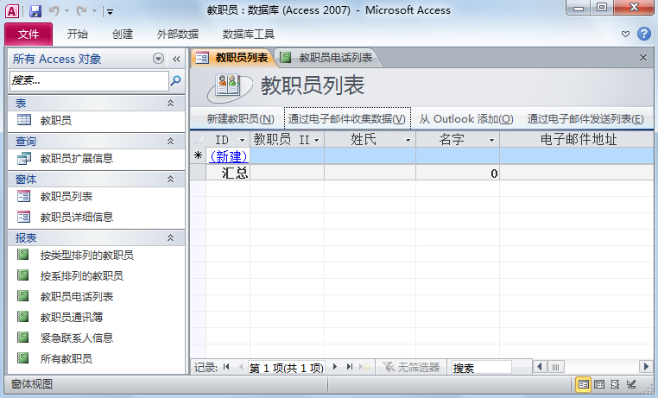
4、导航窗格与工作区
工作区用于对数据库对象进行设计、编辑、修改、显示，以及打开运行数据库对象。

Slide 9
图7-15显示了两个选项卡式文档，分别是“教职员列表”和“教职员电话列表”，从文档名前面的图标可以识别出，前者是窗体，后者是报表，当前显示的文档是“教职员列表”。

Slide 10
7.5 Access 2010的数据库对象
1、数据表
简称表，是数据库中最基本也是最重要的对象。也是其他数据库对象的基础。
Access 2010将信息组织到表中， 表是由行和列组成的数据表，每一行称为“记录”，而每一列称为“字段”。
需要为每个表指定主键来唯一标识每个行的列。确定各个表中的数据如何彼此关联，从而建立表间关系。

Slide 11
在Backstage 视图中创建数据库之后，首先要做的工作就是创建数据表。
在Access中，允许一个数据库中包含多个数据表，在不同的数据表中存储不同主题的数据。
每个数据表都由表结构和记录组成。创建数据表首先要创建表结构，然后再输入记录数据。
在Access可以通过建立表间关系来表达表间联系。

Slide 12
2、查询
指通过设置查询条件，从一个表、多个表或其他查询中选取全部或部分数据，以二维表的形式显示数据供用户浏览，或作为窗体、报表或其他查询的数据源。
查询不是数据表。
每个查询只记录该查询的操作方式，并不真正保存查询结果数据，每进行一次查询，只是根据该查询的操作方式动态生成查询结果。

Slide 13
Access 提供的5种查询类型。
Access中查询对象共有5种视图。
图7-18给出了“罗斯文”数据库中的查询“现有库存”的数据表视图。
图7-19给出了查询“现有库存”的设计视图。

Slide 14
3、窗体
Access 提供了采用可视化的直观操作，来设计数据输入、输出界面的结构和布局，即，窗体数据库对象。
窗体是用于处理数据的界面，通常包含了很多控件用于执行各种命令，通过设置控件的属性和编写事件过程，来确定窗体重要显示的内容、所打开的窗体和报表，以及执行其他各种任务。

Slide 15
Access中窗体对象共有6种视图。
不同的窗体视图有不同的作用和显示效果。
如图7-20所示，对于一个创建好的窗体，可以通过单击“开始”选项卡中的“视图”命令，从中选择其中的一种视图来查看窗体。

Slide 16
4、报表
主要用于数据的显示和打印，它的数据来源可以是表、查询，也可以是SQL语句。
同窗体一样，报表本身不存储数据。
通过报表组织和显示Access中的数据，为打印或屏幕显示效果设置数据格式。

Slide 17
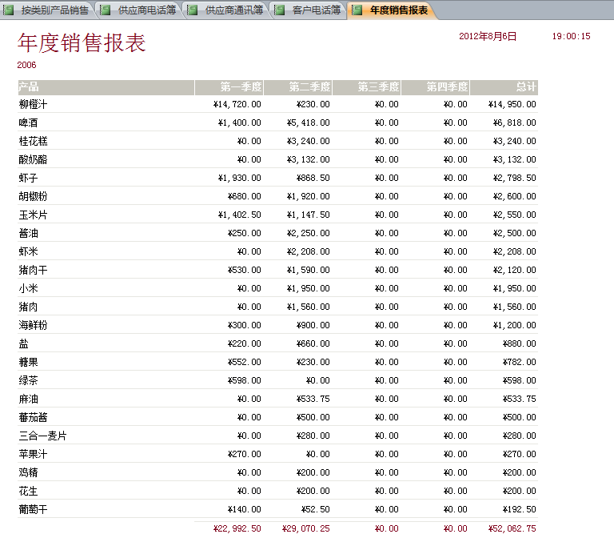
报表有4种视图，分别是设计视图、报表视图、布局视图、打印预览视图。
常采用报表向导、报表设计器来创建报表。报表的种类有纵栏式报表、表格式报表、图表报表和标签报表。
图7-21给出了一个典型的报表例子。这是“罗斯文”数据库中的报表“年度销售报表”的报表视图，分别统计了各个产品在4个季度的销售金额。

Slide 18
5、宏
是一个或多个宏操作命令组成的集合，主要功能是让程序自动执行相关的操作。
Access 2010提供了大量的宏操作命令，每个宏操作命令都可以完成一个特定的任务。
如图7-22所示，用户只需要输入相应的参数就可以创建一个简单宏。
使用宏非常方便，不需要记住语法，也不需要复杂的编程。

Slide 19
6、模块
是Access中一个重要的对象，它比宏的功能更强大，运行速度更快。
使用模块还可以建立自定义函数，进行复杂的计算、执行宏所不能完成的复杂任务。
模块由VBA声明语句和一个或多个过程组成。过程由一系列VBA代码集合组成，并通过VBA语句执行特定的操作或计算数值。

Slide 20
过程分为两类：事件过程和通用过程。
通用过程分为Sub 过程和 Function 过程。
在Access中，模块分为两种基本类型：类模块和标准模块。
窗体模块和报表模块都是类模块，而且它们各自与某一个具体存在的窗体或报表相关联。
标准模块是存放公共过程的模块，这些过程不与任何对象关联。

Slide 21
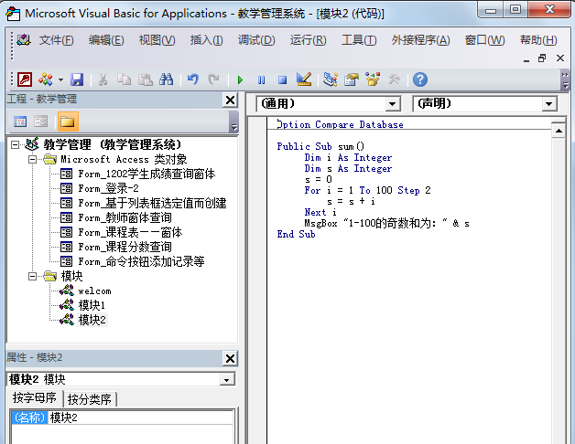
图7-25给出了VBA编辑器的界面。

Slide 22
上机练习题
书114页

